Slide 1

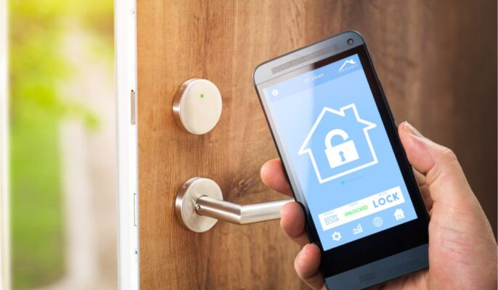
במסגרת קורס פיתוח תוכנה למערכות IOT בסביבת עיר חכמה
ניסים כהן 308152537
לינק לסרטון: https://youtu.be/5h9op8eq1Z4
לינק לגיט: https://github.com/nissim507/IOT_SMART_HOME

Slide 2
IOTהסבר קצר מה זה
IoT -זה קיצור של Internet of Things או כפי שנהוג להגיד בעברית - ״האינטרנט של הדברים״.
IoT מתאר עולם בו חפצים ומכשירים פיזיים יום-יומיים מחוברים אחד אל השני (ואלינו) בצורה דיגיטלית.
אותם חפצים ״טיפשים״, כעת כבר לא טיפשים כ״כ וכוללים אינטרנט, חיישנים וחומרה שמאפשרים לשלוט בהם בצורה חכמה דרך האינטרנט.

Slide 3
מבוא
רקע:
למי מאיתנו לא קרה לצאת מהבית לעבודה ולקבל שיחת טלפון ורק כאשר אנחנו מתיישבים על הכיסא במשרד נזכרים אם נעלתי את הדלת בבית וסגרתי את החלונות?! לכן יצרתי את
תיאור המערכת:
מערכת היא מערכת המבוססת אינטרנט אשר יכולה להיות מופעלת מהנייד מכל מקום אשר יש בו רשת.
לכל דלת או חלון יוצמד חיישן מגנטי אשר ניתן לפתוח או לסגור באמצעות האפליקציה מרחוק ולקבל אינדיקציה.
Lock Me
"Lock Me"
אופציה – חיבור המערכת למצלמות.

Slide 4
מטרות ובעלי עניין:
מטרות:
התאמה לכל סוגי הבתים. בית פרטי, דירה, מפעל או בנייני משרדים.
תמיכה בכל סוגי המכשירים שקיימים.
פיתוח מערכת ממשק פשוטה וזולה.
בעלי עניין:
אנשים פרטיים – כל אחד העולה ברצונו להתקין מערכת אבטחה בביתו.
אנשי אבטחה – חברות אבטחה יוכלו להשתמש במערכת זו בשביל אינדיקציה נוספת וזולה לאבטחת בתים/משרדים.
חברות נדלן – חברות אשר ירצו לספק אבטחה מינימלית לבתים שהם מוכרים בעלות נמוכה.

Slide 5
דרישות
דרישות פונקציונאליות:
משתמש יוכל להתחבר מכל מקום ומכל מכשיר שמותקנת המערכת.
משתמש יוכל להתקין בקלות את המערכת בחלונות ובדלתות.
למשתמש תתהיה אופציה לצפות בסטאטוס של כל הרכיבים המחוברים.
המשתמש יוכל להפעיל ידנית או אוטומטית את המערכת.
דרישות לא פונקציונאליות:
הממשק יהיה פשוט עם פקודות מובנות.
עלות פיתוח נמוכה.
מערכת מבוססת PYTHON
ממשק המערכת יתמוך עברית אנגלית ורוסית.
האפליקציה לא תיקח הרבה מקום במכשיר.

Slide 6
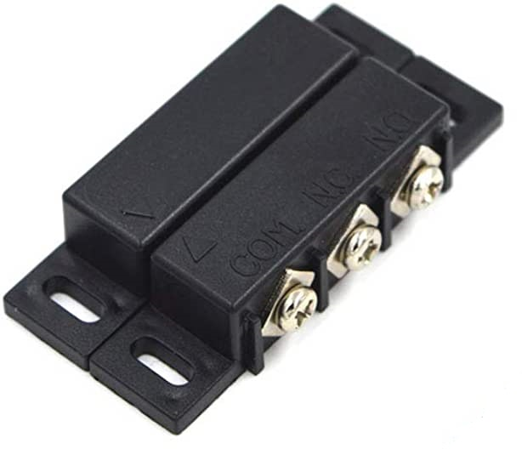

שלב תכנון
Cloud MQTT
Subscribe commands
Publish commands
Subscribe events
Publish events

Slide 7
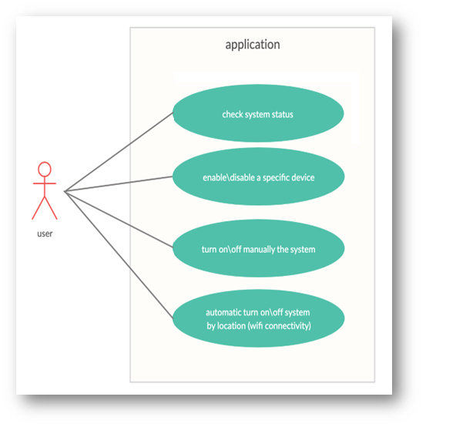
עיצוב ותכנון

Slide 8
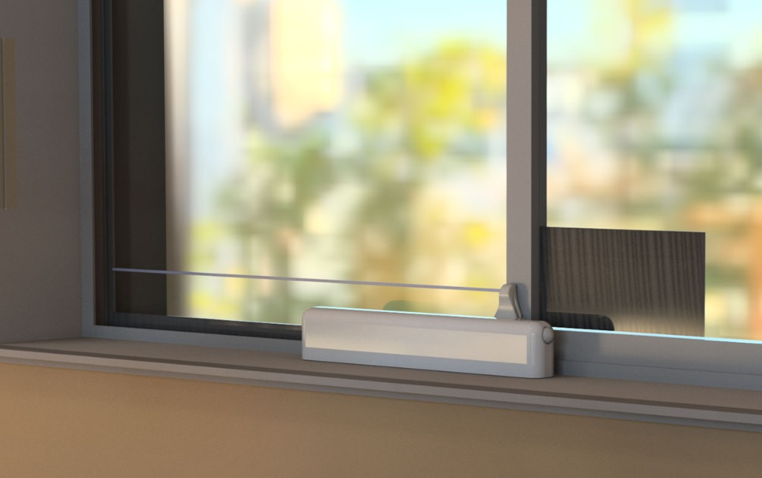
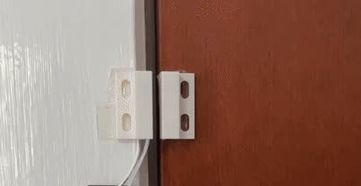
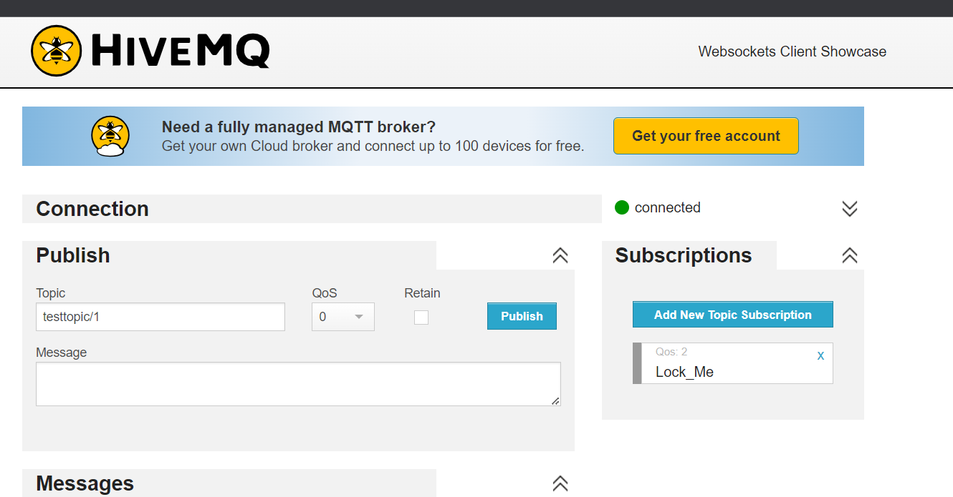
שלבי הפיתוח
רכישת רכיבים עדכניים.
רכישת מערכת מתאימה בהתאם לצרכים.
בדיקות חיבור ותקינות של היחידות עם המערכת.
בדיקת אינטגרציה עם האפליקציה.

Slide 9
נושאים נוספים
הפעלה אוטומטית:
נדרש לבחון אפשרות של נעילה/פתיחה אוטומטית על בסיס מיקום GPS (מרחק מהבית).
אבטחה:
נדרש לבחון את האבטחה של ההודעות אשר עוברות דרך הMQTT.

Slide 10
סיכום
https://www.cloudmqtt.com/

